Slide 1

CHƯƠNG 6 – BÀI 3 - TIẾT 3, 4
MỘT SỐ BÀI TOÁN VỀ ĐẠI LƯỢNG TỈ LỆ NGHỊCH

Slide 2


THIẾT BỊ DẠY HỌC VÀ HỌC LIỆU
Thiết bị dạy học
Máy tính bỏ túi, bảng phụ, bảng nhóm
Học liệu
Sách giáo khoa, sách bài tập, phiếu học tập …

Slide 3










Slide 4


HOẠT ĐỘNG 1
KHỞI ĐỘNG
TIẾT 3

Slide 5






Câu hỏi 1: y tỉ lệ nghịch với x theo hệ số tỉ lệ a khi:
A. y = ax
B.
C. xy = a
D. B và C đúng
NEXT

Slide 6


Câu hỏi 2: y tỉ lệ nghịch với x theo hệ số tỉ lệ a thì x tỉ lệ nghịch với y theo hệ số tỉ lệ:
A. a
B.
C.
D. Tất cả đều sai
QUAY VỀ

Slide 7
Câu hỏi 3: Tìm các đại lượng tỉ lệ nghịch trong mỗi công thức sau:
A. (1) và (2)
B. (1) và (3)
C. (1), (3) và (4)
D. (1), (2), (3) và (4)
QUAY VỀ

Slide 8
Câu hỏi 4: Nếu và lần lượt là các giá trị tương ứng của hai đại lượng tỉ lệ nghịch x, y thì ta có:
A.
B.
C.
D. B và C đúng
NEXT

Slide 9
Câu hỏi 5: Một nông trường có 2 máy gặt (có cùng máy gặt) đã gặt xong 1 cách đồng hết 4 giờ.
A. 4 giờ
B. 8 giờ
C. 2 giờ
D. Đáp án khác
QUAY VỀ

Slide 10





LÝ THUYẾT CẦN NHỚ
Đại lượng
tỉ lệ nghịch

Slide 11

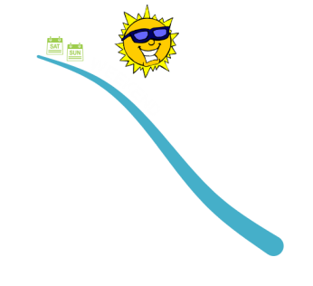



Vận dụng được công thức biểu diễn mối quan hệ giữa hai đại lượng tỉ lệ nghịch.
Vận dụng được các tính chất hai đại lượng tỉ lệ nghịch
Mục tiêu
Vận dụng giải quyết một số bài toán cơ bản về đại lượng tỉ lệ nghịch.
Nhận biết được hai đại lượng có tỉ lệ nghịch hay không.

Slide 12

HOẠT ĐỘNG 2
HÌNH THÀNH KIẾN THỨC
TIẾT 3

Slide 13

CÁC BÀI TOÁN VỀ ĐẠI LƯỢNG TỈ LỆ NGHỊCH
VÍ DỤ 2

Slide 14
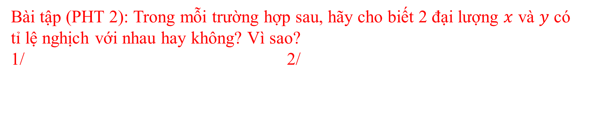
Bài tập (PHT 2): Trong mỗi trường hợp sau, hãy cho biết 2 đại lượng $x$ và $y$ có
tỉ lệ nghịch với nhau hay không? Vì sao?
1/ 2/
Lời giải
1/
Ta có:
Vậy: Hai đại lượng x và y tỉ lệ nghịch với nhau
2/
Ta có:
Vậy: Hai đại lượng x và y không tỉ lệ nghịch với nhau

Slide 15

CÁC BÀI TOÁN VỀ ĐẠI LƯỢNG TỈ LỆ NGHỊCH
VÍ DỤ 3

Slide 16

Trong 1 động cơ có 3 bánh răng X, Y, Z ăn khớp nhau với số răng của mỗi bánh theo thứ tự là 12; 24; 18. Cho biết mỗi phút bánh răng X quay được 6 vòng. Em hãy tính số vòng quay trong 1 phút của các bánh răng Y và Z.
Bài tập. (PHT 3)
Số răng mỗi bánh | 12 | 24 | 18
Số vòng quay trong 1 phút của bánh răng | 6 | … | …
y ?
z ?
số vòng quay trong 1 phút của bánh răng Y, Z
Gọi …………, ……….. lần lượt là …………………………………………………………
Điều kiện: ………………………….
Do các bánh răng ăn khớp nhau nên số răng quay trong 1 phút của 2 bánh răng bằng nhau. Như vậy, số vòng quay trong 1 phút của mỗi bánh răng ……………… số răng mỗi bánh.
Ta có:
………………………………
Suy ra: … = … ; … = …
Vậy: Trong 1 phút bánh răng Y quay được ……………….
Trong 1 phút bánh răng Z quay được ……………….
y (vòng)
z (vòng)
y, z nguyên dương
tỉ lệ nghịch
12 . 6 = 24 . y = 18 . z
3 PHÚT
y
3
z
4
05:00
04:59
04:58
04:57
04:56
04:55
04:54
04:53
04:52
04:51
04:50
04:49
04:48
04:47
04:46
04:45
04:44
04:43
04:42
04:41
04:40
04:39
04:38
04:37
04:36
04:35
04:34
04:33
04:32
04:31
04:30
04:29
04:28
04:27
04:26
04:25
04:24
04:23
04:22
04:21
04:20
04:19
04:18
04:17
04:16
04:15
04:14
04:13
04:12
04:11
04:10
04:09
04:08
04:07
04:06
04:05
04:04
04:03
04:02
04:01
04:00
03:59
03:58
03:57
03:56
03:55
03:54
03:53
03:52
03:51
03:50
03:49
03:48
03:47
03:46
03:45
03:44
03:43
03:42
03:41
03:40
03:39
03:38
03:37
03:36
03:35
03:34
03:33
03:32
03:31
03:30
03:29
03:28
03:27
03:26
03:25
03:24
03:23
03:22
03:21
03:20
03:19
03:18
03:17
03:16
03:15
03:14
03:13
03:12
03:11
03:10
03:09
03:08
03:07
03:06
03:05
03:04
03:03
03:02
03:01
03:00
02:59
02:58
02:57
02:56
02:55
02:54
02:53
02:52
02:51
02:50
02:49
02:48
02:47
02:46
02:45
02:44
02:43
02:42
02:41
02:40
02:39
02:38
02:37
02:36
02:35
02:34
02:33
02:32
02:31
02:30
02:29
02:28
02:27
02:26
02:25
02:24
02:23
02:22
02:21
02:20
02:19
02:18
02:17
02:16
02:15
02:14
02:13
02:12
02:11
02:10
02:09
02:08
02:07
02:06
02:05
02:04
02:03
02:02
02:01
02:00
01:59
01:58
01:57
01:56
01:55
01:54
01:53
01:52
01:51
01:50
01:49
01:48
01:47
01:46
01:45
01:44
01:43
01:42
01:41
01:40
01:39
01:38
01:37
01:36
01:35
01:34
01:33
01:32
01:31
01:30
01:29
01:28
01:27
01:26
01:25
01:24
01:23
01:22
01:21
01:20
01:19
01:18
01:17
01:16
01:15
01:14
01:13
01:12
01:11
01:10
01:09
01:08
01:07
01:06
01:05
01:04
01:03
01:02
01:01
01:00
00:59
00:58
00:57
00:56
00:55
00:54
00:53
00:52
00:51
00:50
00:49
00:48
00:47
00:46
00:45
00:44
00:43
00:42
00:41
00:40
00:39
00:38
00:37
00:36
00:35
00:34
00:33
00:32
00:31
00:30
00:29
00:28
00:27
00:26
00:25
00:24
00:23
00:22
00:21
00:20
00:19
00:18
00:17
00:16
00:15
00:14
00:13
00:12
00:11
00:10
00:09
00:08
00:07
00:06
00:05
00:04
00:03
00:02
00:01
00:00
3 vòng
4 vòng

Slide 17
Bài tập 1. (PHT 4)
Trong 1 động cơ có 2 bánh răng a, b ăn khớp nhau với số răng của mỗi bánh theo thứ tự là 10; 20. Cho biết mỗi phút bánh răng a quay được 10 vòng. Hãy tính số vòng quay trong 1 phút của bánh răng b.
Số răng mỗi bánh | … | …
Số vòng quay trong 1 phút của bánh răng | … | …
3 PHÚT
05:00
04:59
04:58
04:57
04:56
04:55
04:54
04:53
04:52
04:51
04:50
04:49
04:48
04:47
04:46
04:45
04:44
04:43
04:42
04:41
04:40
04:39
04:38
04:37
04:36
04:35
04:34
04:33
04:32
04:31
04:30
04:29
04:28
04:27
04:26
04:25
04:24
04:23
04:22
04:21
04:20
04:19
04:18
04:17
04:16
04:15
04:14
04:13
04:12
04:11
04:10
04:09
04:08
04:07
04:06
04:05
04:04
04:03
04:02
04:01
04:00
03:59
03:58
03:57
03:56
03:55
03:54
03:53
03:52
03:51
03:50
03:49
03:48
03:47
03:46
03:45
03:44
03:43
03:42
03:41
03:40
03:39
03:38
03:37
03:36
03:35
03:34
03:33
03:32
03:31
03:30
03:29
03:28
03:27
03:26
03:25
03:24
03:23
03:22
03:21
03:20
03:19
03:18
03:17
03:16
03:15
03:14
03:13
03:12
03:11
03:10
03:09
03:08
03:07
03:06
03:05
03:04
03:03
03:02
03:01
03:00
02:59
02:58
02:57
02:56
02:55
02:54
02:53
02:52
02:51
02:50
02:49
02:48
02:47
02:46
02:45
02:44
02:43
02:42
02:41
02:40
02:39
02:38
02:37
02:36
02:35
02:34
02:33
02:32
02:31
02:30
02:29
02:28
02:27
02:26
02:25
02:24
02:23
02:22
02:21
02:20
02:19
02:18
02:17
02:16
02:15
02:14
02:13
02:12
02:11
02:10
02:09
02:08
02:07
02:06
02:05
02:04
02:03
02:02
02:01
02:00
01:59
01:58
01:57
01:56
01:55
01:54
01:53
01:52
01:51
01:50
01:49
01:48
01:47
01:46
01:45
01:44
01:43
01:42
01:41
01:40
01:39
01:38
01:37
01:36
01:35
01:34
01:33
01:32
01:31
01:30
01:29
01:28
01:27
01:26
01:25
01:24
01:23
01:22
01:21
01:20
01:19
01:18
01:17
01:16
01:15
01:14
01:13
01:12
01:11
01:10
01:09
01:08
01:07
01:06
01:05
01:04
01:03
01:02
01:01
01:00
00:59
00:58
00:57
00:56
00:55
00:54
00:53
00:52
00:51
00:50
00:49
00:48
00:47
00:46
00:45
00:44
00:43
00:42
00:41
00:40
00:39
00:38
00:37
00:36
00:35
00:34
00:33
00:32
00:31
00:30
00:29
00:28
00:27
00:26
00:25
00:24
00:23
00:22
00:21
00:20
00:19
00:18
00:17
00:16
00:15
00:14
00:13
00:12
00:11
00:10
00:09
00:08
00:07
00:06
00:05
00:04
00:03
00:02
00:01
00:00

Slide 18

Bài tập 1. (PHT 4)
Trong 1 động cơ có 2 bánh răng a, b ăn khớp nhau với số răng của mỗi bánh theo thứ tự là 10; 20. Cho biết mỗi phút bánh răng a quay được 10 vòng. Hãy tính số vòng quay trong 1 phút của bánh răng b.
Số răng mỗi bánh | 10 | 20
Số vòng quay trong 1 phút của bánh răng | 10 | x?
Gọi x (vòng) là số vòng quay trong 1 phút của bánh răng b. Đ/k: x nguyên dương.
Do các bánh răng ăn khớp nhau nên số răng quay trong 1 phút của 2 bánh răng bằng nhau. Như vậy, số vòng quay trong 1 phút của mỗi bánh răng tỉ lệ nghịch số răng mỗi bánh.
Ta có:
10 . 10 = 20 . x = 100
Suy ra: x = 5
Vậy: Trong 1 phút bánh răng b quay được 5 vòng
3 PHÚT
05:00
04:59
04:58
04:57
04:56
04:55
04:54
04:53
04:52
04:51
04:50
04:49
04:48
04:47
04:46
04:45
04:44
04:43
04:42
04:41
04:40
04:39
04:38
04:37
04:36
04:35
04:34
04:33
04:32
04:31
04:30
04:29
04:28
04:27
04:26
04:25
04:24
04:23
04:22
04:21
04:20
04:19
04:18
04:17
04:16
04:15
04:14
04:13
04:12
04:11
04:10
04:09
04:08
04:07
04:06
04:05
04:04
04:03
04:02
04:01
04:00
03:59
03:58
03:57
03:56
03:55
03:54
03:53
03:52
03:51
03:50
03:49
03:48
03:47
03:46
03:45
03:44
03:43
03:42
03:41
03:40
03:39
03:38
03:37
03:36
03:35
03:34
03:33
03:32
03:31
03:30
03:29
03:28
03:27
03:26
03:25
03:24
03:23
03:22
03:21
03:20
03:19
03:18
03:17
03:16
03:15
03:14
03:13
03:12
03:11
03:10
03:09
03:08
03:07
03:06
03:05
03:04
03:03
03:02
03:01
03:00
02:59
02:58
02:57
02:56
02:55
02:54
02:53
02:52
02:51
02:50
02:49
02:48
02:47
02:46
02:45
02:44
02:43
02:42
02:41
02:40
02:39
02:38
02:37
02:36
02:35
02:34
02:33
02:32
02:31
02:30
02:29
02:28
02:27
02:26
02:25
02:24
02:23
02:22
02:21
02:20
02:19
02:18
02:17
02:16
02:15
02:14
02:13
02:12
02:11
02:10
02:09
02:08
02:07
02:06
02:05
02:04
02:03
02:02
02:01
02:00
01:59
01:58
01:57
01:56
01:55
01:54
01:53
01:52
01:51
01:50
01:49
01:48
01:47
01:46
01:45
01:44
01:43
01:42
01:41
01:40
01:39
01:38
01:37
01:36
01:35
01:34
01:33
01:32
01:31
01:30
01:29
01:28
01:27
01:26
01:25
01:24
01:23
01:22
01:21
01:20
01:19
01:18
01:17
01:16
01:15
01:14
01:13
01:12
01:11
01:10
01:09
01:08
01:07
01:06
01:05
01:04
01:03
01:02
01:01
01:00
00:59
00:58
00:57
00:56
00:55
00:54
00:53
00:52
00:51
00:50
00:49
00:48
00:47
00:46
00:45
00:44
00:43
00:42
00:41
00:40
00:39
00:38
00:37
00:36
00:35
00:34
00:33
00:32
00:31
00:30
00:29
00:28
00:27
00:26
00:25
00:24
00:23
00:22
00:21
00:20
00:19
00:18
00:17
00:16
00:15
00:14
00:13
00:12
00:11
00:10
00:09
00:08
00:07
00:06
00:05
00:04
00:03
00:02
00:01
00:00

Slide 19



GIAO VIỆC
VỀ NHÀ
Bài tập 2: Trong mỗi trường hợp sau, hãy cho biết 2 đại lượng a và b có tỉ lệ nghịch với nhau không?
a | 1 | 2 | 4 | 5 | 8
b | 120 | 60 | 30 | 24 | 15
a | 2 | 3 | 4 | 5 | 6
b | 30 | 20 | 15 | 12,5 | 10
Bài tập 3: Với cùng 1 số tiền, thay vì mua được 25 kg gạo 20 000 đồng thì ta có thể mua được bao nhiêu kg gạo giá 25 000 đồng?
(Đáp số: 20 kg)

Slide 20




BÀI 3: ĐẠI LƯỢNG TỈ LỆ NGHỊCH
TIẾT 4

Slide 21



Trong bài học này chúng ta sẽ tìm hiểu một số bài toán về đại lượng tỉ lệ nghịch (VD4, VD5)

Slide 22
CÁC BÀI TOÁN VỀ ĐẠI LƯỢNG TỈ LỆ NGHỊCH
VÍ DỤ 4

Slide 23










Cho biết 1 đội công nhân (năng suất làm việc như nhau) dự kiến xây 1 ngôi nhà trong 168 ngày. Hỏi: nếu điều chuyển 1/3 số công nhân sang công trình khác thì số công nhân còn lại sẽ xây ngôi nhà đó trong bao nhiêu ngày?
Bài tập. (PHT 5)
Gọi (công nhân), (công nhân) lần lượt là số công nhân đội lúc đầu và lúc sau khi điều chuyển.
(ngày) số ngày số công nhân còn lại sẽ xây xong ngôi nhà sau khi điều chuyển.
Đ/k: nguyên dương.
Nếu điều chuyển 1/3 số công nhân sang công trình khác thì số công nhân còn lại
chỉ bằng …………………….………………
$$x_{1}$$
$$x_{2}$$
$$y_{2}$$
$$x_{1},x_{2},y_{2}$$
2/3 số công nhân lúc đầu
$$x_{2}=\frac{2}{3}x_{1}$$
Số công nhân | … | …
Số ngày | … | …
$$x_{1}$$
168 ngày
$y_{2}$?
Số công nhân và số ngày hoàn thành công việc là 2 đại lượng ……………….
Ta có: ……………………….
Suy ra:
Vậy: số công nhân còn lại sẽ xây xong ngôi nhà trong ………
tỉ lệ nghịch
${168 . x}_{1}=\frac{2}{3}x_{1}y_{2}$.
3 PHÚT
05:00
04:59
04:58
04:57
04:56
04:55
04:54
04:53
04:52
04:51
04:50
04:49
04:48
04:47
04:46
04:45
04:44
04:43
04:42
04:41
04:40
04:39
04:38
04:37
04:36
04:35
04:34
04:33
04:32
04:31
04:30
04:29
04:28
04:27
04:26
04:25
04:24
04:23
04:22
04:21
04:20
04:19
04:18
04:17
04:16
04:15
04:14
04:13
04:12
04:11
04:10
04:09
04:08
04:07
04:06
04:05
04:04
04:03
04:02
04:01
04:00
03:59
03:58
03:57
03:56
03:55
03:54
03:53
03:52
03:51
03:50
03:49
03:48
03:47
03:46
03:45
03:44
03:43
03:42
03:41
03:40
03:39
03:38
03:37
03:36
03:35
03:34
03:33
03:32
03:31
03:30
03:29
03:28
03:27
03:26
03:25
03:24
03:23
03:22
03:21
03:20
03:19
03:18
03:17
03:16
03:15
03:14
03:13
03:12
03:11
03:10
03:09
03:08
03:07
03:06
03:05
03:04
03:03
03:02
03:01
03:00
02:59
02:58
02:57
02:56
02:55
02:54
02:53
02:52
02:51
02:50
02:49
02:48
02:47
02:46
02:45
02:44
02:43
02:42
02:41
02:40
02:39
02:38
02:37
02:36
02:35
02:34
02:33
02:32
02:31
02:30
02:29
02:28
02:27
02:26
02:25
02:24
02:23
02:22
02:21
02:20
02:19
02:18
02:17
02:16
02:15
02:14
02:13
02:12
02:11
02:10
02:09
02:08
02:07
02:06
02:05
02:04
02:03
02:02
02:01
02:00
01:59
01:58
01:57
01:56
01:55
01:54
01:53
01:52
01:51
01:50
01:49
01:48
01:47
01:46
01:45
01:44
01:43
01:42
01:41
01:40
01:39
01:38
01:37
01:36
01:35
01:34
01:33
01:32
01:31
01:30
01:29
01:28
01:27
01:26
01:25
01:24
01:23
01:22
01:21
01:20
01:19
01:18
01:17
01:16
01:15
01:14
01:13
01:12
01:11
01:10
01:09
01:08
01:07
01:06
01:05
01:04
01:03
01:02
01:01
01:00
00:59
00:58
00:57
00:56
00:55
00:54
00:53
00:52
00:51
00:50
00:49
00:48
00:47
00:46
00:45
00:44
00:43
00:42
00:41
00:40
00:39
00:38
00:37
00:36
00:35
00:34
00:33
00:32
00:31
00:30
00:29
00:28
00:27
00:26
00:25
00:24
00:23
00:22
00:21
00:20
00:19
00:18
00:17
00:16
00:15
00:14
00:13
00:12
00:11
00:10
00:09
00:08
00:07
00:06
00:05
00:04
00:03
00:02
00:01
$168 : \frac{2}{3}$ = 252.
00:00
$y_{2}=$ ………………………
252 ngày

Slide 24
CÁC BÀI TOÁN VỀ ĐẠI LƯỢNG TỈ LỆ NGHỊCH
VÍ DỤ 5

Slide 25
Bài tập (PHT 6)
Ba phân xưởng dệt có tổng cộng 62 máy dệt (có cùng năng suất) và mỗi phân xưởng được giao dệt một số mét vải bằng nhau. Phân xưởng thứ nhất hoàn thành công việc trong 2 ngày, phân xưởng thứ hai hoàn thành công việc trong 3 ngày, phân xưởng thứ ba hoàn thành công việc trong 5 ngày. Hỏi mỗi phân xưởng có bao nhiêu máy dệt?

Slide 26


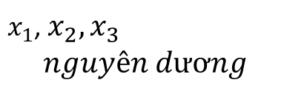

§4. MỘT SỐ BÀI TOÁN VỀ ĐẠI LƯỢNG TỈ LỆ NGHỊCH
Bài tập (PHT 6)
Giải:
Gọi số máy của phân xưởng 1, 2, 3 lần lượt là:
$x_{1}$, $x_{2},x_{3}$
(máy).
Điều kiện:
$x_{1}$, $x_{2},x_{3}$
$$nguyên dương$$
Tổng số máy 3 phân xưởng là 62 máy
${⇒x}_{1}+$ $x_{2}+x_{3}$ = 62
Số máy và số ngày hoàn thành công việc là 2 đại lượng tỉ lệ nghịch nên ta có:
Ba phân xưởng dệt có tổng cộng 62 máy dệt (có cùng năng suất) và mỗi phân xưởng được giao dệt một số mét vải bằng nhau. Phân xưởng thứ nhất hoàn thành công việc trong 2 ngày, phân xưởng thứ hai hoàn thành công việc trong 3 ngày, phân xưởng thứ ba hoàn thành công việc trong 5 ngày. Hỏi mỗi phân xưởng có bao nhiêu máy dệt?
Áp dụng tính chất của dãy tỉ số bằng nhau, ta có:
Suy ra:
Vậy số máy dệt của các phân xưởng 1, 2, 3 lần lượt là: 30 máy, 20 máy, 12 máy.

Slide 27
HOẠT ĐỘNG 3
THỰC HÀNH
TIẾT 4

Slide 28

BẮT ĐẦU
Bài tập 1 (PHT 7)
HẾT GIỜ
Ba đội máy cày có tất cả 31 máy (có cùng năng suất) làm việc trên 3 cánh đồng có diện tích bằng nhau. Đội thứ nhất hoàn thành công việc trong 4 ngày, đội thứ hai hoàn thành công việc trong 6 ngày, đội thứ ba hoàn thành công việc trong 10 ngày. Hỏi mỗi đội có mấy máy?
5
4
1
Bài tập 2 (PHT 7)
Cho biết 1 đội công nhân (năng suất làm việc như nhau) dự kiến xây 1 trường học trong 180 ngày. Hỏi: nếu điều chuyển 1/6 số công nhân sang công trình khác thì số công nhân còn lại sẽ xây ngôi trường đó trong bao nhiêu ngày?
3
2

Slide 29


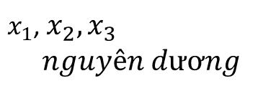

§4. MỘT SỐ BÀI TOÁN VỀ ĐẠI LƯỢNG TỈ LỆ NGHỊCH
Bài tập 1 (PHT 7)
Giải:
Gọi số máy dệt của các phân xưởng 1, 2, 3 lần lượt là:
$x_{1}$, $x_{2},x_{3}$
(máy).
Điều kiện:
$x_{1}$, $x_{2},x_{3}$
$$nguyên dương$$
Tổng số máy 3 phân xưởng là 31 máy
${⇒x}_{1}+$ $x_{2}+x_{3}$ = 31
Số máy và số ngày hoàn thành công việc là 2 đại lượng tỉ lệ nghịch nên ta có:
Ba đội máy cày có tất cả 31 máy (có cùng năng suất) làm việc trên 3 cánh đồng có diện tích bằng nhau. Đội thứ nhất hoàn thành công việc trong 4 ngày, đội thứ hai hoàn thành công việc trong 6 ngày, đội thứ ba hoàn thành công việc trong 10 ngày. Hỏi mỗi đội có mấy máy?
Áp dụng tính chất của dãy tỉ số bằng nhau, ta có:
Suy ra:
Vậy số máy dệt của các phân xưởng 1, 2, 3 lần lượt là: 15 máy, 10 máy, 6 máy.

Slide 30





Bài tập 2. (PHT 7)
Cho biết 1 đội công nhân (năng suất làm việc như nhau) dự kiến xây 1 trường học trong 180 ngày. Hỏi: nếu điều chuyển 1/6 số công nhân sang công trình khác thì số công nhân còn lại sẽ xây ngôi trường đó trong bao nhiêu ngày?
Gọi (công nhân), (công nhân) lần lượt là số công nhân đội lúc đầu và lúc sau khi điều chuyển.
(ngày) số ngày số công nhân còn lại sẽ xây xong ngôi nhà sau khi điều chuyển.
Đ/k: nguyên dương.
Nếu điều chuyển 1/3 số công nhân sang công trình khác thì số công nhân còn lại
chỉ bằng …………………….………………
$$x_{1}$$
$$x_{2}$$
$$y_{2}$$
$$x_{1},x_{2},y_{2}$$
2/3 số công nhân lúc đầu
$$x_{2}=\frac{2}{3}x_{1}$$
Số công nhân | … | …
Số ngày | … | …
$$x_{1}$$
168 ngày
$$y_{2}$$
Số công nhân và số ngày hoàn thành công việc là 2 đại lượng ……………….
Ta có: ……………………….
Suy ra:
Vậy: số công nhân còn lại sẽ xây xong ngôi nhà trong ………
tỉ lệ nghịch
${168 . x}_{1}=\frac{2}{3}x_{1}y_{2}$.
$168 : \frac{2}{3}$ = 252.
$y_{2}=$ ………………………
252 ngày

Slide 31


HOẠT ĐỘNG 4
VẬN DỤNG

Slide 32
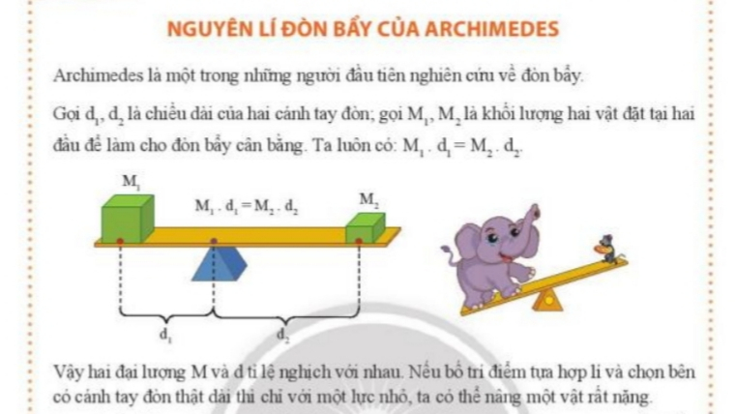

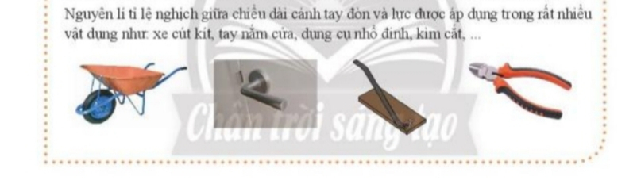
EM CÓ BIẾT
Nguyên lí tỉ lệ nghịch giữa chiều dài cánh tay đòn và lực được áp dụng trong những vật dụng nào?

Slide 33
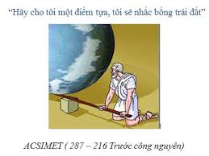


Slide 34

HƯỚNG DẪN VỀ NHÀ
Ôn lại định nghĩa, tính chất của hai đại lượng tỉ lệ nghịch
Xem lại các bài tập đã giải
Làm bài tập
3, 4, 5 trong Phiếu học tập 7
Ôn lại định nghĩa, tính chất của hai đại lượng tỉ lệ thuận

Slide 35

HẸN GẶP CÁC EM Ở TIẾT HỌC SAU

